Slide 1


Slide 2


案例名称 |  | 智控电子价签赋能安徽联家超市，重塑门店运营效率
参与方 | 申报企业 | 杭州智控网络有限公司
 | 应用企业 | 安徽联家超市
申报奖项类别 |  | 数智供应链赛道
案例核心要素 |  | 门店管理系统、门店陈列、供应链优化、库存管理
应用企业推荐语 |  | 部署智控电子价签后，我们的门店调价更快，库存更准，员工不用再忙着换价签，价格调整一键同步，促销更灵活，管理更高效。既省时间省成本，又提升了顾客体验，是真正让门店运营更智能、更省心的好产品！

Slide 3
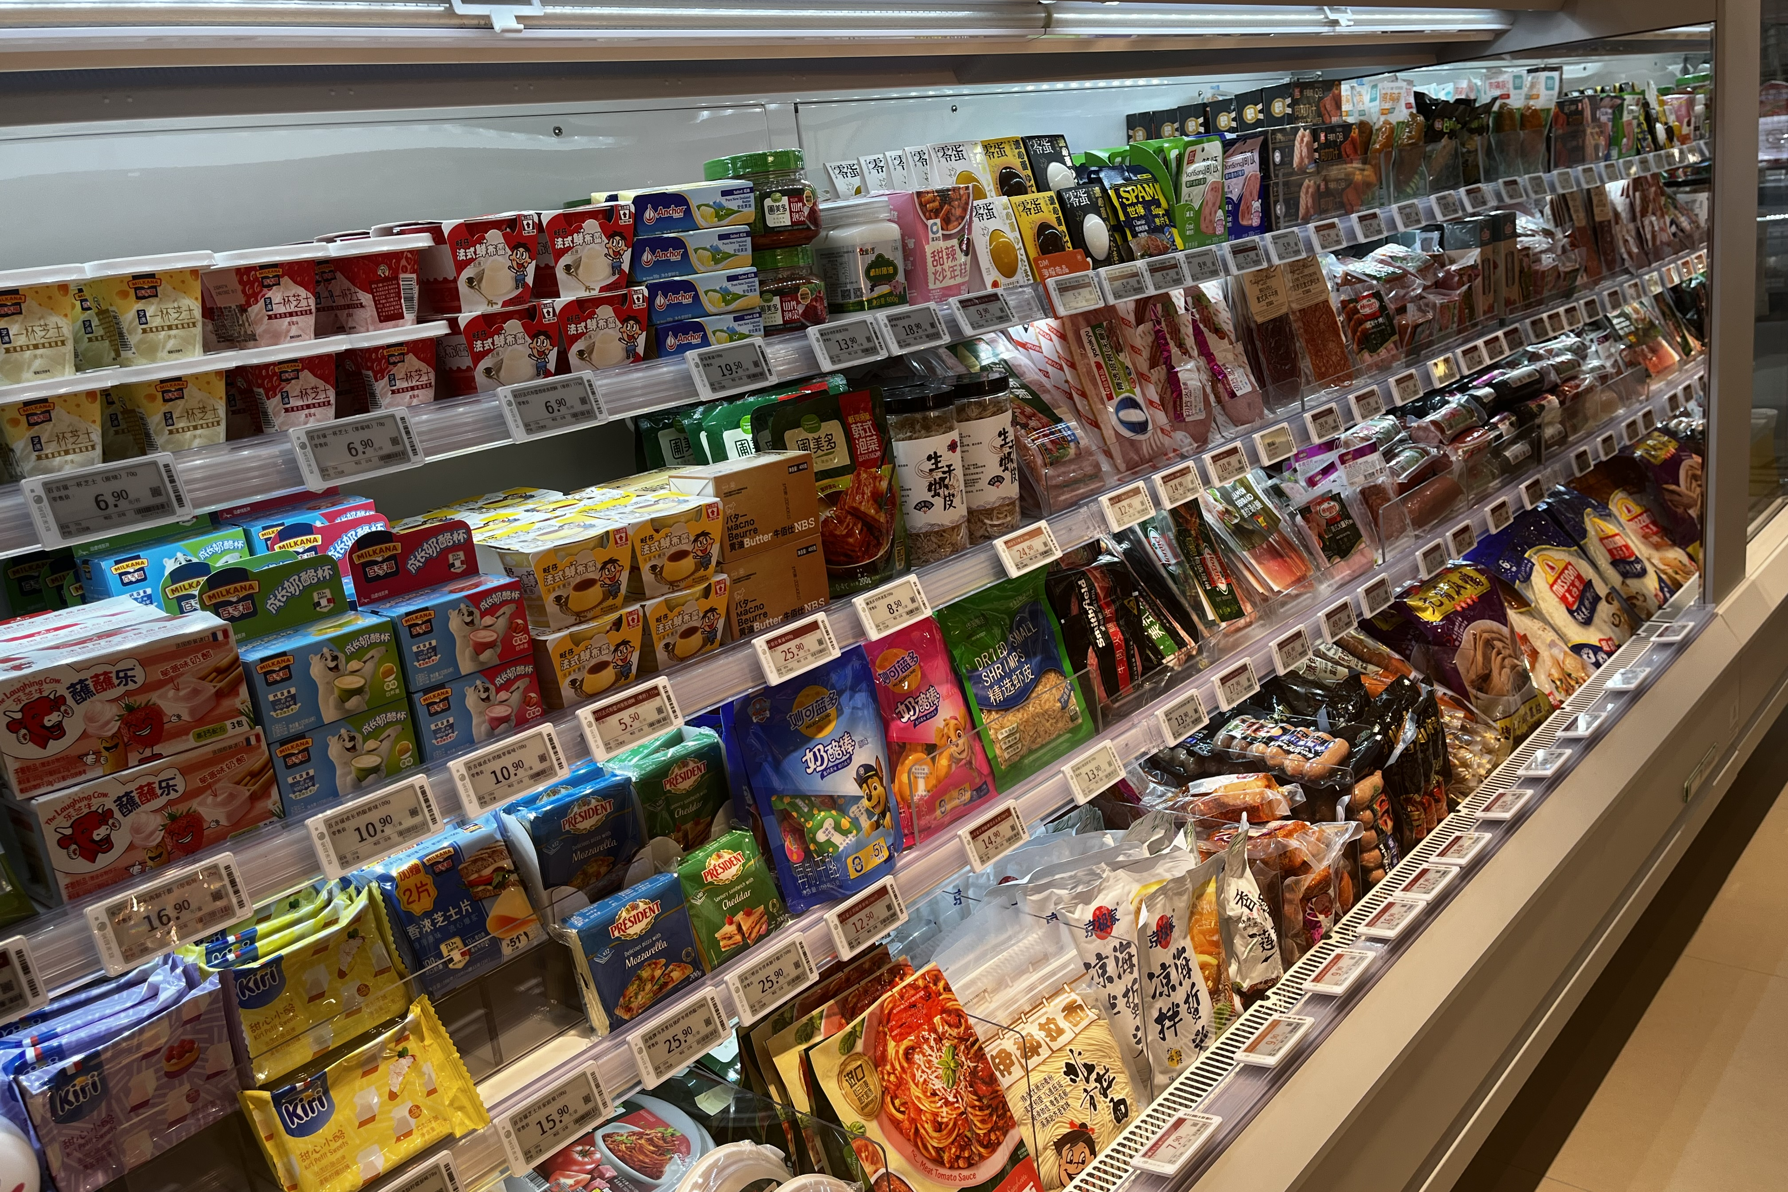
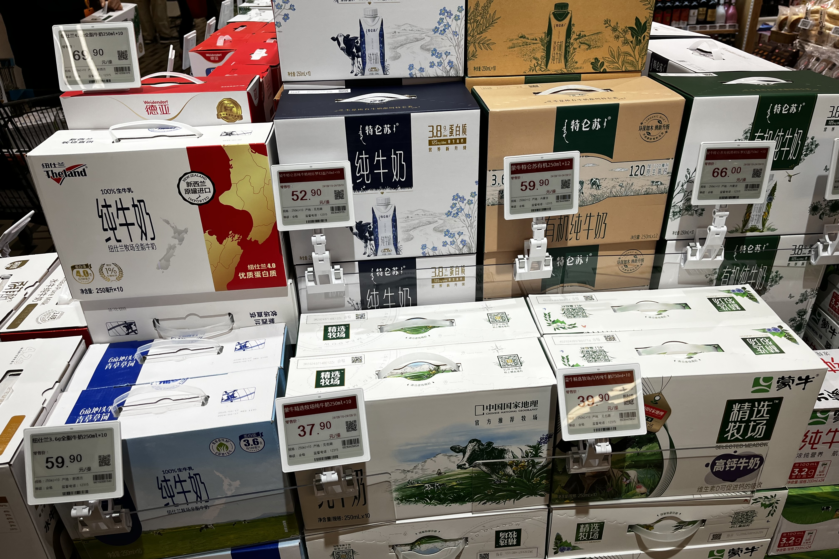
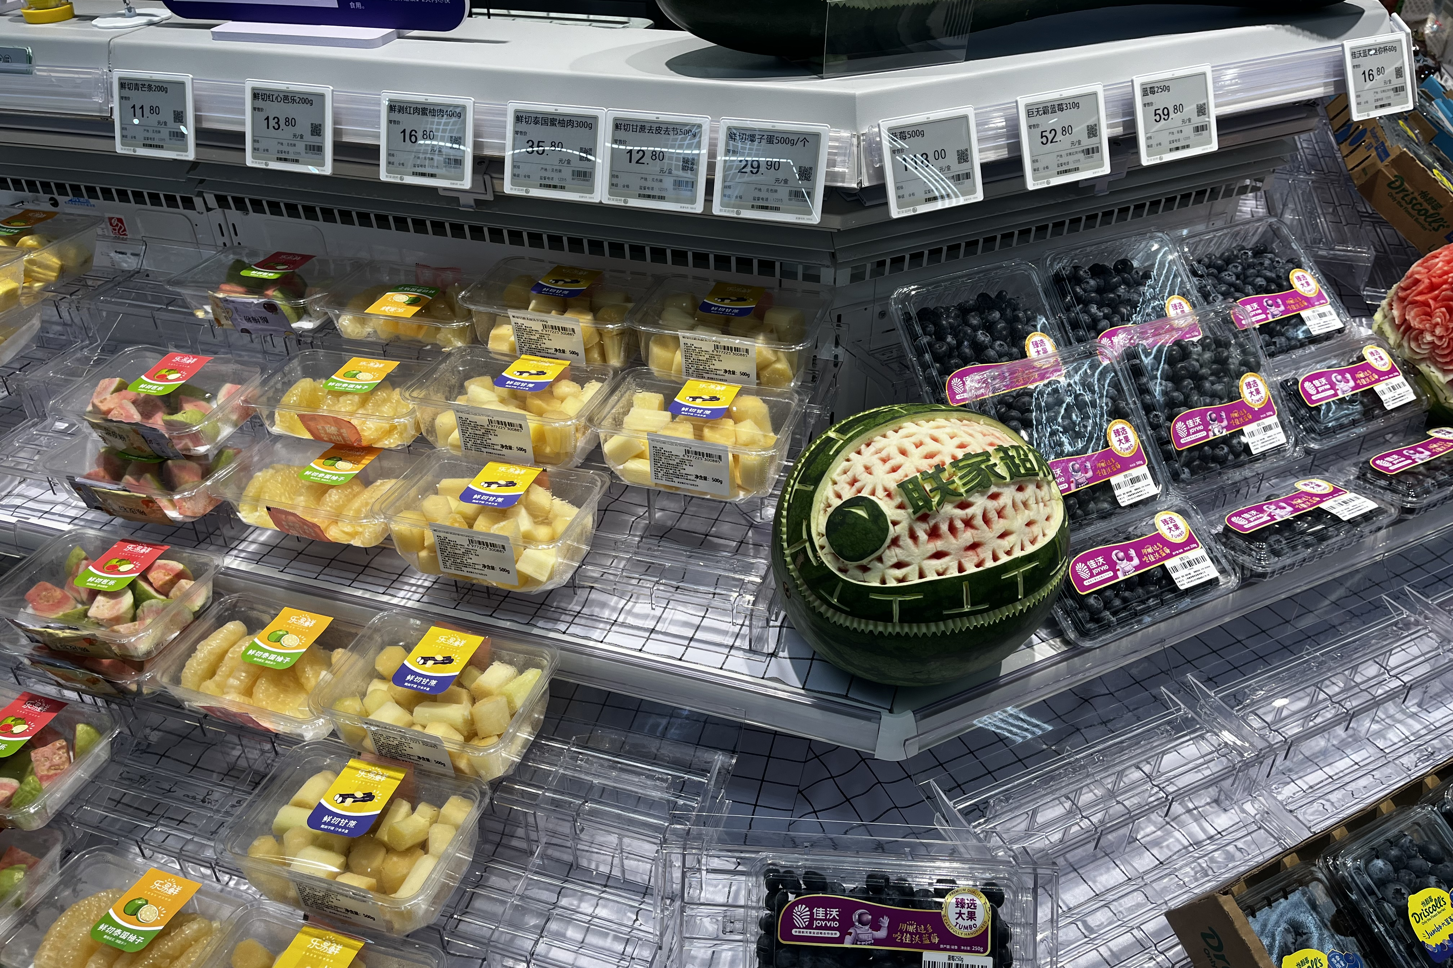
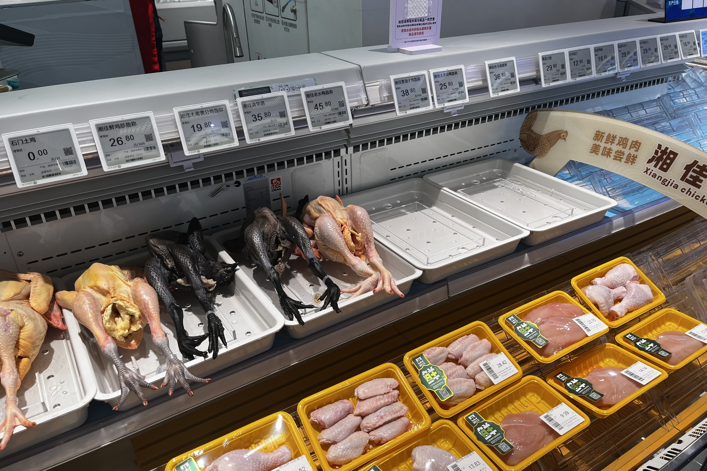
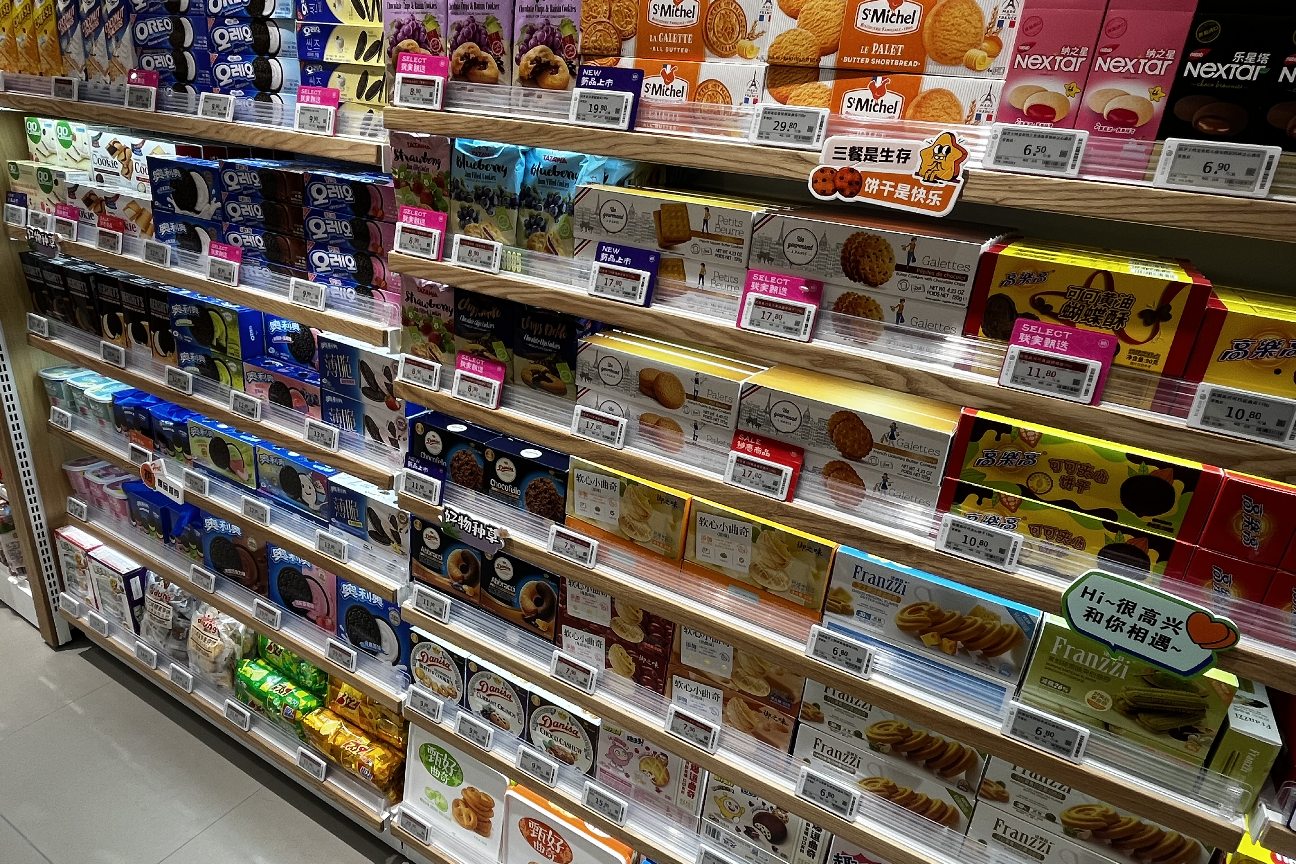
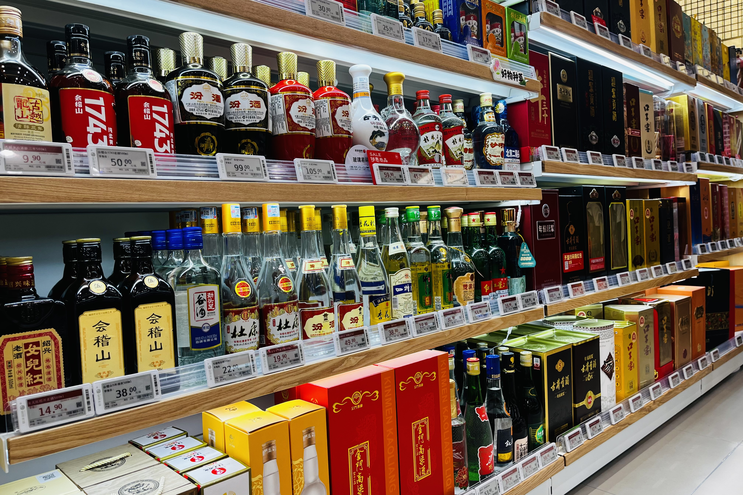
案例简述及辅助证明
安徽联家超市是一家区域性大型连锁商超，为了提升运营效率、优化库存管理、降低人工成本，同时提供更精准的价格管理，选择部署了智控ESL电子价签解决方案。共计部署超过20000片电子价签，实现价格、库存、促销的一体化智能管理。
20000+
ESLs
50000+
SKUs
5
Stores

Slide 4



案例阐述维度重点 （总计85分）
数智化应用（35分）
价格管理智能化
智控电子价签系统实现实时价格同步，确保商品价格实时更新，避免客户投诉。
库存信息智能化
系统实时更新库存数据，结合电子价签的智能显示与LED灯，补货提醒更及时，减少缺货损失。
促销策略智能化
支持动态定价，门店可根据销售情况自动调整商品价格，提高库存周转率和销售转化。

Slide 5
案例阐述维度重点 （总计85分）
数智化应用（35分）核心数据
98
%
%
%
92
15
变价效率提升
响应效率提升
促进销售额增长
调价所需时间
补货响应时间
促销销售额增长
传统方式下，全店调价需要48小时，人工操作繁琐且容易出错；部署电子价签后，调价时间缩短至0.5小时。
电子价签与库存管理系统联动，实时反馈库存状态，补货周期从3天缩短至2小时。
电子价签支持灵活促销管理，助力促销活动销售额增长15%，提升门店盈利能力。

Slide 6
库存周转率（10分）
智控电子价签结合联家超市库存管理系统，提升库存透明度，助力快速周转。
%
50
%
90
%
95
周转效率提升
效率提升
订单取消率降低
库存周转天数
订单取消率（因库存不准）
动态调价清库存
电子价签结合库存管理系统，智能调整价格，库存周转天数由60天缩短至30天，流动性提高50%。
灵活的的动态调价促销，助力促销商品库存调整更高效，库存清理效率提升95%。
电子价签打通库存管理系统，确保库存精准匹配，减少订单取消，取消率由20%降至2%。

Slide 7
供应链响应时间节约（20分）
智控电子价签打通库存管理系统，实现库存信息同步更新，门店补货决策更精准，物流配送更高效。
部署前：
门店库存数据更新滞后，补货周期长达3天，商品供应不稳定；人工补货决策不精准，缺货或库存积压问题突出。
部署后：
电子价签与库存管理系统联动，实时反馈库存状态，补货周期缩短至2小时，响应速度提升92%。
92
%
补货及时性提升
补货周期（从缺货到补货完成）

Slide 8
配送及时率（稳定性）（10分）
智控电子价签与联家超市供应链系统协同，提升库存精准度，优化补货预测，确保商品供应稳定，同时实现价格实时同步，提升运营效率和顾客体验。
90
90
%
%
订单取消率降低
投诉频率降低
订单取消率（因库存不准）
顾客投诉“价签不符”频率
部署前，库存数据不准，补货滞后，订单取消率20%；部署后，库存动态更新，补货精准匹配，订单取消率降至2%。
部署前，价签更新慢，价格不符，投诉每月20次；部署后，价格实时同步，投诉降至每月2次。

Slide 9
利润率提升（10分）
电子价签通过智能定价优化销售策略，提高利润空间，同时降低运营成本，提高整体盈利能力。
%
%
15
100
98
%
周转效率提升
每月节省纸质标签费用
调价效率上升
销售额增长
每月纸质标签打印费用
订单取消率（因库存不准）
部署电子价签后，促销活动销售额增长15%，门店盈利能力增强。
每月纸质价签打印成本从5000元降至0元，节省成本。
调价工时从人工更换纸质标签48小时降至自动化变价的0.5小时，减少人力成本。

Slide 10
案例补充说明（绿色可持续发展）
智控电子价签逐步取代纸质价签，减少纸张消耗，降低碳排放，符合企业可持续发展战略。
30
棵树
每年减少纸张消耗
100000张
换算成树木数量

Slide 11
Thanks

